Slide 1

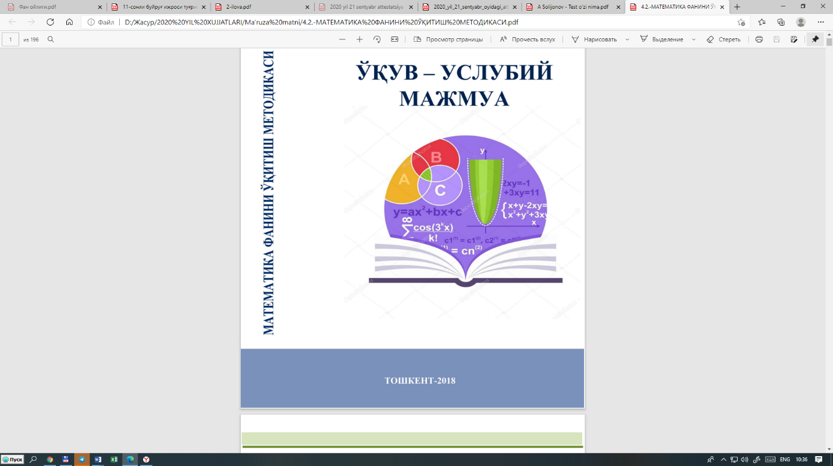
7.1- MODUL
MATEMATIKA FANIDAN BAHOLASH BO‘YICHA ILG‘OR XORIJIY TAJRIBALAR VA YANGICHA YONDASHUVLAR
1- mavzu

Slide 2
MATEMATIKA FANIDAN BAHOLASH BO‘YICHA ILG’OR XORIJIY TAJRIBALAR VA YANGICHA YONDASHUVLAR
Matematika fanidan o‘quvchilarning o‘zlashtirgan bilim, ko‘nikma va kompetensiyalarini baholash.
Matematika fanidan baholashdagi muammolar tahlili.
Turli mamlakatlardagi baholash tizimlari.
Dars maqsadlari va baholash mezonlari orasidagi mutanosibliklar.
Baholashga yangicha yondashuvlar.
Baholash shakllari: Me’yor yoki mezon asosida baholash.
Baholash turlari: Formativ (joriy) va summativ (oraliq) baholash.
Mezon asosida baholash mexanizmi.
O‘zlashtirish darajalari.

Slide 3
BAHOLASH
Baholash - ta’limning joriy va yakuniy bosqichlarida o‘quvchilar faoliyati to‘g‘risidagi ma’lumotlarni to‘plash va tahlil qilish jarayonidan iborat.
Baholashdan ko‘zlangan maqsad –
o‘quvchilarning bilim, ko‘nikma va kompetensiyalarining DTS da belgilangan talablarga mosligini aniqlash
o‘quvchilarning bilim olishga bo‘lgan qiziqishlarini rag‘batlantirish
o‘quvchilar bilan qaytar aloqani o‘rnatish va u asosida ta’lim jarayoniga tuzatishlar kiritish

Slide 4
BAHOLASH MUAMMOLARI
Pedagogik amaliyotda keng qo‘llaniladigan “besh balli” baholash usuli sodda va hammaga tanish.
Shunday bo’lsada, uning umumiy mezonlari ishlab chiqilmagan. Maktablar (o‘qituvchi va metodistlar) mustaqil ravishda baholash topshiriqlarini o‘zlari ishlab chiqadilar. Bu topshiriqlar sifati jiddiy sinovdan o‘tkazilmaydi.
Tan olib aytish kerak, maktab tizimida haligacha baholash tizimi ishlab chiqilgani yo‘q. Hamma o‘zi bilganicha, o‘z qarichi bilan o‘lchab baholab kelmoqda. Shu bois, baholarimiz nisbiyligicha qolmoqda.

Slide 5
BAHOLASH MUAMMOLARI
Baholash jarayonini qayta ko‘rib chiqishning dolzarbligi - ta’limning zamonaviy strategik maqsadlari, xalqaro standartlar va zamonaviy talablarni hisobga olgan holda ta’lim sifatini oshirish, o‘quv natijalarining ob’ektivligini va maktab bitiruvchilarining raqobatbardoshligini ta’minlash maqsadida o‘quvchilarning ta’lim yutuqlarini baholashning yagona talablarni ishlab chiqish zarurligi bilan aniqlanadi.
Respublikamizning xalqaro tadqiqotlarga ishritrok etishidan ko‘zlangan asosiy maqsadlardan biri – milliy baholash tizimimizni yaratishdan iborat.

Slide 6
BAHOLASH MUAMMOLARI
Baholashda turli xil yondashuvlarning paydo bo‘lishi, kompetentsiyaga asoslangan yondashuv, shaxsga yo‘naltirilgan, rivojlantiruvchi ta’limning asosli umumiy pedagogik konsepsiyasini yaratishga yordam beradi.
Bularning barchasi - o‘quvchilarning yutuqlarini baholashning ma’lum mezonlari bilan taqqoslashdan iborat bo‘lgan, mezonga asoslangan baholash texnologiyasining paydo bo‘lishiga ehtiyoj tug‘dirdi.

Slide 7
TURLI MAMLAKATLARDAGI BAHOLASH TIZIMLARI
AQShda harfli A-E (yoki A-F) 5 balli tizim: A = 4,0 B = 3,0 C = 2,0 D = 1,0 E (F) = 0,0
Shvetsiyada 4 balli tizim: "o‘tmadi", "o‘tdi", "imtiyoz bilan o‘tdi", "alohida imtiyoz bilan o‘tdi".
Avstriya, Ispaniya, Portugaliya, Italiya, Rossiya va ba’zi MDH davlatlarida 5 balli raqamli tizim saqlanib kelmoqda.
Buyuk Britaniyada 7 balli harfli tizim: A, B, C, D, E, F, G.
Norvegiyada esa 7 balli raqamli: 0-2 ball - o‘rtachadan past, 3-4 - o‘rtacha, 5 - 6 - o‘rtachadan yuqori, 7 - a’lo.

Slide 8
MEZONGA ASOSLANGAN BAHOLASH
6. Islandiya, Ispaniya, Italiya, Gollandiya, Finlandiya - 10 balli tizim.
7. Germaniyada 6 balli “teskari” raqamli tizimi: 1 - "a’lo“, 2 - "yaxshi“,
3 - “yetarli“, 4 - "qoniqarli“, 5 - "qoniqarsiz“, 6 - "juda yomon".
8. Ukrainada 12 balli tizim:
1 – “-2”, 2 – “2”, 3 – “+2”,
4 – “-3”, 5 – “3”, 6 – “+3”,
7 – “-4”, 8 – “4”, 9 – “+4”,
10 – “-5”, 11 – “5”, 12 – “+5”

Slide 9
BAHOLASHGA YANGICHA NAZAR
Baholash turlari:
Me’yorga asoslangan baholash
Mezonga asoslangan baholash

Slide 10
BAHOLASHGA YANGICHA NAZAR
5
5
Joriy baho
Oraliq nazorat ishi bahosi

Slide 11
MEZONGA ASOSLANGAN BAHOLASH
Mezonga yo‘naltirilgan ta’lim texnologiyasining asosiy jihati bu belgilangan standart va dastur talablariga muvofiq to‘liq o‘zlashtirishning belgilarini aniqlash va uning muayyan etalonini (mezonini) ifodalashdan iborat.
Mezonga asoslangan baholash - baholanuvchining ta’lim jarayonida qo‘lga kiritgan natijalarini, bilim, ko‘nikma va kompetensiyalarini oldindan belgilangan o‘quv maqsadlari asosida ishlab chiqilgan hamma uchun umumiy va bir xil mezonlarga ko‘ra taqqoslash va o‘lchashdan iborat bo‘lgan baholash shaklidir.

Slide 12
MEZONGA ASOSLANGAN BAHOLASH
Mezonga asoslangan baholashning asosi – ilmiy asoslangan ta’lim maqsadlaridan iborat.
O‘quvchilar tomonidan ongli qabul qilingan va anglangan ilmiy asoslangan o‘quv maqsadlari - o‘qituvchi va o‘quvchilar faoliyati ma’nolarining yaqinlashishiga olib keladi, ta’limning shaxsga yo‘naltirilganligini ta’minlaydi.
Maqsadlar aniq (konkret), korrekt va erishib bo‘ladigan tarzda ifodalanishi zarur.

Slide 13
MEZONLAR ASOSIDA BAHOLASH TIZIMI
Mezonlar asosida baholash tizimi
formativ (shakllantiruvchi) yoki joriy baholash va
summativ (jamlanuvchi) yoki oraliq (yakuniy) baholashni o‘z ichiga oladi.

Slide 14
FORMATIV BAHOLASH
Formativ baholash sinfda yoki uydagi ta’lim olish jarayonida bilim va ko‘nikmalarni o‘zlashtirish darajasini aniqlashga mo‘ljallangan.
U har xil shakllarda olib boriladi va o‘qituvchi va o‘quvchiga o‘z faoliyatlarini tuzatishga, yuzaga kelishi mumkin bo‘lgan muammo va kamchiliklarni bartaraf etishga imkon beradi.
Odatda formativ baholar choraklik baholarni chiqarishda hisobga olinmaydi.
Lekin, o’tish davrida choraklik baho chiqarishda fotmativ baholarning o’rtachasi bitta summativ baho sifatida hisobga olinishi ham mumkin.

Slide 15
SUMMMATIV BAHOLASH
Summativ baholashga o‘quv dasturi bo‘limlari tugaganda, chorak va yil oxirida o‘tkaziladigan oraliq va yakuniy baholashlar kiradi.
Summmativ baholash nazorat ishlarini bajarish natijalari bo‘yicha mezon asosida amalga oshgiriladi.
Yil davomida bajariladigan loyiha ishi natijasi ham bitta summativ baho sifatida hisobga olinadi.
Summativ baholash uchun qo‘yilgan baholar fan bo‘yicha choraklik, yillik yakuniy baholarini belgilash uchun asos bo‘ladi.
Baholash mezonlari haqida o‘quvchilar, o‘qituvchilar, ota-onalarning oldindan xabarlari bo‘lishi lozim.

Slide 16
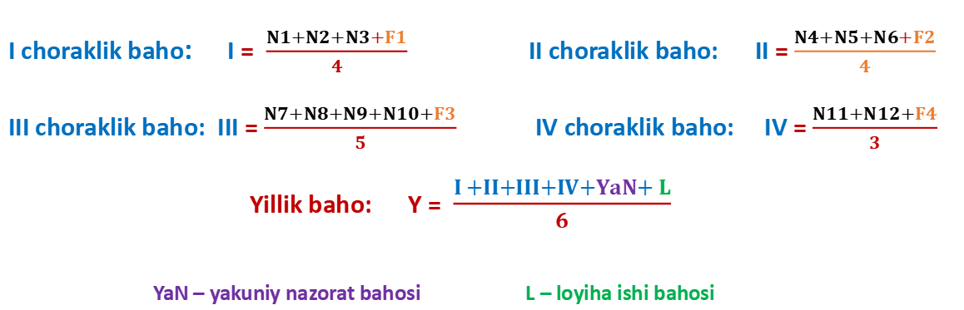
ME’ZON ASOSIDA BAHOLASH MEXANIZMI
F1
F2
F3
F4
N1 N2 N3 N4 N5 N6 N7 N8 N9 N10 N11 N12 YaN
I chorak
II chorak
III chorak
IV chorak
I choraklik baho: I = $\frac{N1+N2+N3+F1}{4}$ II choraklik baho: II = $\frac{N4+N5+N6+F2}{4}$
III choraklik baho: III = $\frac{N7+N8+N9+N10+F3}{5}$ IV choraklik baho: IV = $\frac{N11+N12+F4}{3}$
Yillik baho: Y = $\frac{I +II+III+IV+YaN+ L}{6}$
YaN – yakuniy nazorat bahosi L – loyiha ishi bahosi

Slide 17
O‘ZLASHTIRISH DARAJALARI
Shuningdek, mezonga asoslangan baholashda o‘quvchilarning o‘zlashtirish darajalarini aniqlab olish talab qilinadi.
Odatda o‘zlashtirishning uchta darajasini ajratish mumkin:
1-daraja - bilish va tushunish (tanib olish faoliyati);
2-daraja – qo‘llash (algoritm);
3-daraja – mulohaza yuritish (ijodiy).

Slide 18
FOYDALANISH TAVSIYA ETILADIGAN ADABIYOTLAR ROʻYXATI:
A.Ismailov, B.Xaydarov, N.Karimov, Sh.Ismailov, Xalqaro tadqiqotlarda o‘quvchilarning matematik savodxonligini baholash (metodik qo‘llanma). Ta’lim sifatini baholash bo‘yicha xalqaro tadqiqotlarni amalga oshirish milliy markazi. – Toshkent, 2019-yil. – 112 bet.
Ina V.S. Mullis va Michael O. Martin, TIMSS 2019 baholash qamrov doirasi, qo‘llanma, Toshkent: “Ta’lim sifatini baholash bo‘yicha xalqaro tadqiqotlarni amalga oshirish milliy markazining matbaa bo‘limi”, 2021-yil. 66 bet.
Carnoy M., Khavenson T., Ivanova A. Using TIMSS and PISA results to inform educational policy: a study of Russia and its neighbours //Compare: A Journal of Comparative and International Education. – 2015. – Т. 45. – №. 2. – С. 248-271.
PISA 2021 Mathematics Framework, 45th meeting of the PISA Governing Board, 23-25 April 2018 Stockholm, Sweden.
PISA Mathematics in 2021, An analysis of the center for curriculum redesign (CCR), 2016.
Internet resurslari:
1. http:/www.markaz.tdi.uz - Ta’lim sifatini baholash bo‘yicha xalqaro tadqiqotlarni amalga oshirish milliy markazi sayti
t.me/milliymarkaz –Milliy markaz telegram kanali (PISA, PIRLS, TIMSS, TALIS)
@milliymarkaz_aloqabot - Milliy markazi telegram boti.
3. http://www.rtm.uz – Respublika ta’lim markazi sayti.
http://www.dtm.uz – Respublika test markazi sayti.
http://centeroko.ru – Центр оценки качества образования ИСРО РАО
http://timss2015.org - Международный координационный центр исследования TIMSS
https: //www.globalinnovationindex.org - Global Innovation Index 2018 Report.

Slide 19
E’TIBORINGIZ UCHUN RAHMAT!

